Slide 1
Ставропольский ГАУ
Кафедра Информационных систем
Дисциплина
Б.1.036 Программно-аппаратная защита информации
09.03.02 Информационные системы и технологии
Лабораторная работа
Тема:
ИССЛЕДОВАНИЕ ПРИМЕНИМОСТИ ТЕХНИЧЕСКИХ УСТРОЙСТВ ИДЕНТИФИКАЦИИ И АУТЕНТИФИКАЦИИ
Ставрополь, 2022

Slide 2
Введение
Б.1.036 программно-аппаратная защита информации
09.03.02 Информационные системы и технологии в бизнесе
Бакалавр 4 года, 2 курс 3 семестр. Экзамен
Всего 144 часа
Лекций- 18 часов ( 9 лекций / 4 интерактивных)
Лабораторных работ – 36 часов/ 4 интеракт.
Самостоятельная работа- 54 часа
Контроль 36 часов.
Компетенции: ОПК- 3.1, ОПК-3.2, ОПК- 3.3, ОПК-5.2, ОПК-5.3, ОПК – 7.1
ОПК – 3 Способен решать стандартные задачи профессиональной деятельности на основе информационной и библиографической культуры с применением информационно-коммуникационных технологий и с учетом основных требований информационной безопасности;
ОПК-3.1 - Выбирает принципы, методы и средства решения стандартных задач профессиональной деятельности на основе информационной и библиографической культуры с применением информационно- коммуникационных технологий и с учетом основных требований информационной безопасности
ОПК-3.2 -Решает стандартные задачи профессиональной деятельности на основе информационной и библиографической культуры с применением информационно- коммуникационных технологий и с учетом основных требований информационной безопасности.
ОПК-3.3 - Участвует в подготовке обзоров, аннотаций, составления рефератов, научных докладов, публикаций и библиографии по научно- исследовательской работе с учетом требований информационной безопасности.
ОПК-5 Способен инсталлировать программное и аппаратное обеспечение для информационных и автоматизированных систем;
ОПК- 5.2 -Успешно выполняет параметрическую настройку и инсталляцию программного и аппаратного обеспечения информационных и автоматизированных систем
ОПК-5.3 -Применяет методики инсталляции программного обеспечения, методики установки и тестирования аппаратного обеспечения для интеллектуальных, информационных и автоматизированных систем
ОПК-7 - Способен осуществлять выбор платформ и инструментальных программно-аппаратных средств для реализации информационных систем;
ОПК-7.1- Обоснованно выбирает архитектурные решения для реализации информационных систем; платформу для разработки инфокоммуникационных систем

Slide 3
Технические средства
При идентификации и аутентификации пользователей с помощью технических устройств в качестве пользовательского идентификатора используется некое техническое устройство, содержащее уникальный идентификационный код, который используется для решения задач идентификации владельца, а отдельных случаях данное устройство содержит и аутентифицирующую информацию, ограничивающее доступ к устройству. Наиболее распространенными техническими устройствами, используемыми для идентификации и аутентификации, являются:
1. iButton (Touch Memory)
2. бесконтактные радиочастотные карты Proximity
3. пластиковые карты (со штрих-кодом и магнитной полосой)
4. карты с памятью
5. смарт-карты
6. электронные ключи e-Token

Slide 4
Устройства iButton
Виды устройств:
Тип (iButton) | Объем ОЗУ (байт) | Примечание
DS1990 | - | Только идентификатор
DS 2400 | -
DS1992 | 128
DS 1993 | 512
DS 1994 | 512 | Таймер-календарь
DS1996 | 8192
DS1920 | 512 | Термометр
Устройства iButton (Touch Memory)
Разработано Dallas Semiconductor.Представляет собой устройство идентификации пользователя, включает в себя уникальные идентификаторы, присваиваемые пользователю. Данное устройство включает в себя 3 компонента:
1. ПЗУ, которое хранит 64-разрядный код, состоит из 8-битового кода устройства, 48 бит - код идентификатора, 8 бит - контрольная сумма. Содержание ПЗУ уникально и не может быть перепрошито в дальнейшем.
2. ОЗУ (энергонезависимая статическая память) предназначена для хранения некой информации. В одном из типов эта энергонезависимая память защищена от НСД. В остальных типах - не защищена.
3. Элемент питания - встроенная литиевая батарейка 3В, питающая энергонезависимую память
После истечения 10 лет, память становится не доступна. Данное устройство может быть использовано для решения задачи идентификации (доступно только ПЗУ).

Slide 5
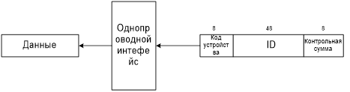
iButton с идентификатором

Slide 6
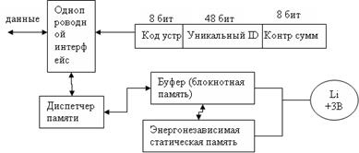
iButton с энергонезависимой памятью
Статическая память не защищена от несанкционированного доступа операции чтения и записи возможны без ограничений. Элемент питания подпитывает статическую память и буфер обмена для хранения в них информации.
В случае разряда литиевой батарейки доступ возможен только к ПЗУ. Буфер используется для обеспечения корректной записи данных в статическую память для защиты от сбоев. При записи данных происходит следующий процесс: диспетчер памяти вначале записывает данные в буфер, далее читает эти данные из буфера и сравнивает их с эталонными, в случае совпадения диспетчер памяти дает команду на перенос информации из блокнотной памяти в статическую

Slide 7
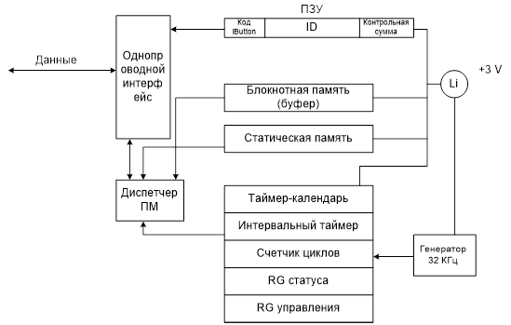
iButton с энергонезависимой памятью и таймером
Данный тип содержит внутри себя энергонезависимый таймер, который может использоваться для защиты устройств по сроку использования.
В регистр управления могут закладываться ограничения на доступ к таймеру-календарю, интервальному таймеру, регистру статуса, условия для таймера-календаря, интервального таймера, счетчика цикла, для которого будут устанавливаться флаги в регистре статуса. Например, идентификатор может быть выдан пользователю на 3 месяца. В этом случае можно заложить условие установки в регистр статуса флага, говорящего об истечении срока действия идентификатора.
Преимущества: небольшая стоимость, может использоваться в промышленных приложениях «с жесткими условиями внешней среды»
Недостатки: сравнительно низкая скорость передачи информации от iButtonа к устройству чтения, большая вероятность сбоя в процессе чтения записи.

Slide 8
Бесконтактные радиочастотные карты Proximity
Данное устройство используется только для идентификации владельца, хранит в себе уникальный код, используемый для идентификации, не требует четкого позиционирования перед устройством чтения, передают код на расстоянии.
Proximity-карта содержит внутри себя ПЗУ с идентификационным кодом, питающиеся через антенну при попадании в электромагнитное поле считывателя. Считыватель Proximity-карт постоянно генерирует электромагнитное излучение определенной частоты, карта, попадая в электромагнитное поле запитывается через антенну, заряжается конденсатор, который «выстреливает» идентификационным кодом на определенной частоте. Идентификационный код принимается считывателем. Сама карта элемента питания не имеет.
Пластиковые карты
Пластиковая карта - пластина 85,6*53,9*0,76 мм, изготовлена из специальной устойчивой к термическим и механическим воздействиям пластмассы.
Все требования к пластиковым картам изложены в стандарте ISO7816.
Данные карты выполняют функцию идентификации владельца, а отдельные типы карт еще и функцию аутентификации.
Выделяют 2 типа пластиковых карт: пассивные и активные.
Пассивные карты выполняют только функцию хранения информации без её обработки в активном режиме работы.
Активные карты могут кроме хранения информации выполнять её обработку.
К пассивным картам относятся карты со штрих-кодом и карты с магнитной полосой.
Карты со штрих-кодом нашли наибольшее применение при идентификации товаров в магазинах и на складах. В настоящее время часто для решения этой задачи также используют бесконтактные радиочастотные карты.
Карты с магнитной полосой используют магнитную полосу для хранения информации. Магнитная полоса состоит из трех дорожек, расположенных с обратной стороны карты имеют ширину 0,5 дюйма.
Первые две дорожки используют для хранения информации, на третью дорожку информация может записываться. Однако из-за невысокой стойкости подобных карт, возможности манипулирования, запись на третью дорожку, как правило, не практикуют.
Для изготовления этих карт используют устройства типа Plextor, Cardpress.
Активные карты: относят карты-счетчики, карты с памятью и карты с микропроцессором. Данные карты позволяют выполнять обработку информации.
Карты-счетчики используются для выполнения тех операций, которые требуют уменьшение остатка на лицевом счету держателя карты на некоторую фиксированную сумму. Как правило, это приложение с предоплатой.
Карты с памятью - это перезаписываемая карта (объем памяти от 32 байт до 16 Кбайт), содержит область идентификационных данных (записывается только один раз, далее только читается без ограничений) и некий объем перезаписываемой памяти, доступ по чтению к которой не ограничен, а для осуществления записи требуется ввод секретного PIN - кода. В них реализуется защита от несанкционированной записи. Достаточно часто используется для оплаты услуг телефонной связи, для хранения неконфиденциальной информации, которую нужно защитить от несанкционированного изменения целостности.

Slide 9
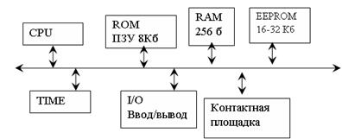
Карты с микропроцессором
Карты с микропроцессором используются для защиты, хранения и обработки информации, хранимой на них.
Архитектура SMART-карт
Данные карты содержат следующие основные компоненты:
1. CPU - микропроцессор, используемый для обработки и защиты информации, хранимой и обрабатываемой на смарт-карте
2. ROM - ПЗУ, хранение ОС смарт-карты (8 Кб)
3. RAM - оперативная память (256 б), используется для временного хранения информации при выполнение криптографических операций
4. EEPROM - энергонезависимая память, используется для хранения файловой системы.
5. система ввода/вывода

Slide 10
Файловая система
Файловая система - система каталогов, каждый из которых отвечает за поддержку какого - либо приложения. В этих каталогах хранятся различные типы файлов. Каждый из каталогов ответственен за определенное приложение, например, электронный кошелек, ключи VPN для создания криптозащищенных тоннелей, защищенной электронной почты, ЭЦП. Для доступа к конкретному приложению и связи с ним файла требуется применение ключа, для каждого приложения такой ключ уникален. Для каждого типа объектов файловой системы определены свои операции, которые могут быть выполнены над одним типом объектов, но не могут быть применены к объектам других типов. Например, для файла ключей не определено операций чтения, зато определена операция «использовать».

Slide 11
Характеристики оценки
Устанавливается пороговое значение.
N - количество попыток аутентификации легальных пользователей
M - количество отказов легальным пользователям
- коэффициент ошибочных отказов
K - общее количество попыток аутентификации нелегальных пользователей
L - количество процедур аутентификации
- коэффициент ошибочных подтверждений

Slide 12
Системы контроля доступа (СКД)
Системы контроля доступа используется для реализации заданного режима доступа на охраняемый объект и реализуют следующие основные функции:
- обеспечение санкционированного доступа сотрудников организации и внешних посетителей на территорию предприятия с помощью физических идентификаторов. В качестве ограничений по доступу участвует номер помещения, этаж, день недели, время суток
- сигнализация при попытках НСД;
- ведение списка пользователей;
- учет рабочего времени сотрудников;
- учет движения сотрудников по организации;
- определение текущего местоположения;
- ведение архивов событий.
Основными составными элементами СКД являются:
- устройство чтения идентификаторов;
- исполнительные устройства (электронные замки, турникеты, шлюзы, шлагбаумы);
- ПО, которое управляет СКД, содержит политику разграничения доступа и осуществляет комплексный сбор и мониторинг информации;
- контроллер управления доступом, принимает решения о допускенедопуске пользователя на охраняемый объект.

Slide 13
Классификация СКД
По способу управления преграждающими устройствами СКД можно поделить на следующие типы:
- автономные (локальные) используется для управления одним или несколькими преграждающими устройствами без передачи информации на центральный пульт и без контроля со стороны оператора;
- централизованные (сетевые) используется для управления преграждающими устройствами с обменом информацией с центральным пультом, контролем и управлением системой со стороны оператора;
- универсальные - включает в себя функции как автономных, так и централизованных СКД. Работают в сетевом режиме под руководством центрального пульта, но способны перейти в автономный режим при отказе сети.
По количеству точек доступа СКД делится на 3 класса:
- малые, для которых единица точек доступа - это офис;
- средние - десятки точек доступа, тысячи пользователей;
- большие - сотни точек доступа, десятки тысяч пользователей.

Slide 14
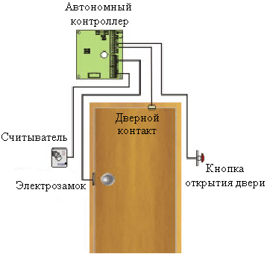
Автономные СКД
Такая система состоит из автономного контроллера, который хранит в себе БД идентификаторов. Он управляет работой всех остальных элементов системы. В качестве исполняющего устройства выступает электронный замок, либо защелка, которой контроллер дает команды на открывание. Для идентификации пользователя используются Proximity или iButton, подсоединенный к считывателю. Этот считыватель работает только на вход, как правило. Для выхода пользователя из помещения предусмотрена кнопка открывания двери. Дверной контакт фиксирует открывание двери и используется для обеспечения корректной работы системы. В подобных системах может использоваться компьютерная техника для управления автономным контроллером, загрузки и считыванию из него информации. Через специальную плату данный контроллер подключается к ЭВМ, стоящей в помещении, на которую загружается специальное ПО, позволяющее обновлять перечень зарегистрированных идентификаторов в автономном контроллере, изменять политику разграничения доступа. Это ПО позволяет в удобном для пользователя виде предоставлять информацию о проходах пользователей через эту дверь, вести учет рабочего времени, визуально контролировать личность сотрудника.

Slide 15
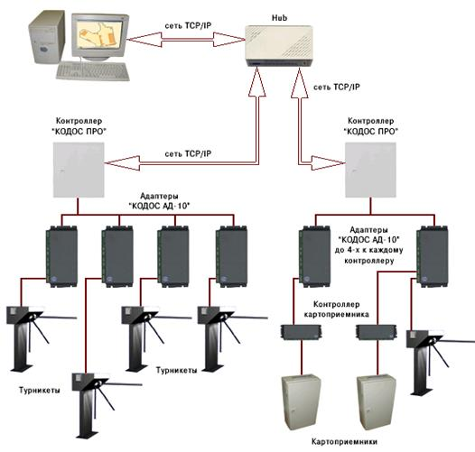
Сетевые СКД
Контроллеры УД выполняют принятие решения о допускенедопуске пользователя с конкретным идентификатором. В зависимости от типа СКД контроллер может использовать для хранения от 2000 до 32000 идентификаторов, обладает внутренней памятью определенного объема, в которой накапливается информация о проходах.
Диспетчерский пункт, общаясь с контроллером, загружает в него списки идентификаторов и политику разграничения доступа. С контроллера на диспетчерский пункт загружается статистика проходов. В случае потери связи с диспетчерским пунктом КУД переходит в автономный режим работы. Адаптеры используются для непосредственного подключения исполняющих устройств и передачи от них информации КУД.

Slide 16
Защита программного обеспечения от несанкционированного использования
Включает в себя:
1. Организационно-правовые меры
2. Правовые меры (распространение на программное обеспечение авторского права)
3. Технические меры
Модульная архитектура технических средств защиты ПО от несанкционированного копирования
Особенностью всех технических мер защиты является то, xто их реализация построена на выделении, либо принудительном введении каких - либо идентифицирующих элементов в среде функционирования программы, на которые настраивается система защиты. В качестве таких характеристик среды может быть использованы серийный номер, ключевой файл, информация в реестре, в конфигурации файлов, конфигурация аппаратуры, физический дефект носителей информации.
Основные требования к системе защиты ПО от несанкционированного копирования:
1. такая система должна достоверно выявлять факт несанкционированного использования программы
2. реагировать на факт несанкционированного использования
3. противодействовать возможным атакам, направленным на нейтрализацию защитных механизмов

Slide 17
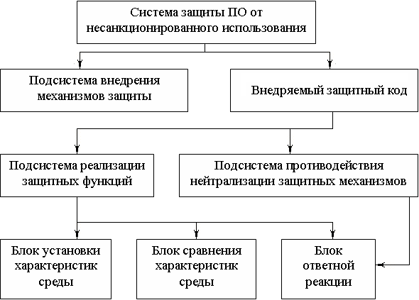
Система защиты программного обеспечения

Slide 18
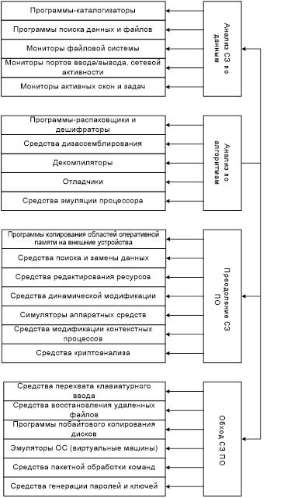
Классификация средств атаки на средства защиты программного обеспечения

Slide 19
Задача исследования
На предыдущем слайде представлены наименования элементов защиты программного обеспечения вам необходимо:
Выбрать поисковую систему.
Найти определение и содержание значения модулей.

Slide 20
Заключение
Подготовить отчет.
Представить на защиту преподавателю.
Выполнены следующие компетенции:
ОПК – 3 Способен решать стандартные задачи профессиональной деятельности на основе информационной и библиографической культуры с применением информационно-коммуникационных технологий и с учетом основных требований информационной безопасности;
ОПК-3.1 - Выбирает принципы, методы и средства решения стандартных задач профессиональной деятельности на основе информационной и библиографической культуры с применением информационно- коммуникационных технологий и с учетом основных требований информационной безопасности
ОПК-3.2 -Решает стандартные задачи профессиональной деятельности на основе информационной и библиографической культуры с применением информационно- коммуникационных технологий и с учетом основных требований информационной безопасности.

